Slide 2


Slide 3
Сколько вы платите за хлеб?

Slide 4
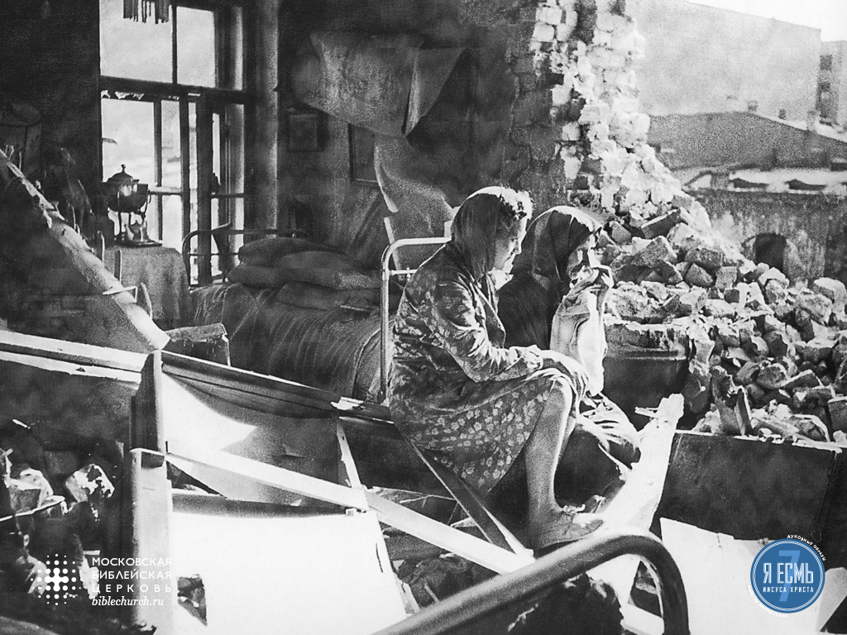

Slide 5
^{6:35} Иисус сказал: «Я Сам и есть хлеб жизни. Кто приходит ко Мне, тот никогда не останется голодным, и кто верит Мне, тот не будет испытывать жажды. ³⁶ Но как Я уже говорил вам, вы видели Меня и все равно не верите. ³⁷ Все, кого Отец дал Мне, непременно придут ко Мне, и кто придет ко Мне, того Я никогда не прогоню.

Slide 6
^{6:38} Ведь Я пришел с небес не для того, чтобы делать то, что Сам хочу, но чтобы исполнять волю Того, Кто послал Меня. ³⁹ А воля Пославшего Меня заключается в том, чтобы Я не потерял никого из тех, кого Он Мне дал, но чтобы в последний День Я воскресил их. ⁴⁰ Воля Моего Отца заключается в том, чтобы каждый, кто видит Сына и верит в Него, имел жизнь вечную, и Я воскрешу его в последний День».
Евангелие от Иоанна 6 глава, стихи с 35 по 40
Здесь и далее Современный перевод
Международного Библейского общества

Slide 7
Можно есть, но не ценить то, что ешь
Пить, но так и не утолять жажду
Жить и не чувствовать больше вкус жизни
Хочешь жить? Съешь Иисуса!

Slide 8
Трёхсложная формула человеческой жизни:
Невозвратность прошлого,
Ненасытность настоящего и
Непредсказуемость будущего.
(Владимир Набоков)

Slide 9
ХОЧЕШЬ ЖИТЬ?
СЪЕШЬ ИИСУСА!
Питаться Христом – значит доверять Ему абсолютно во всех сферах нашей жизни. Подобное доверие возвращает остроту ощущений и позволяет вновь наслаждаться жизнью. Тогда мы увидим:
Значение знамений
Смысл послушания
Откровение поклонения
Секрет вечной жизни

Slide 10
В ПРОШЛЫЙ РАЗ:
Бог всегда почти опаздывает, потому что Он хочет, чтобы мы увидели, что:
У жизни есть смысл
В жизни есть надежда
Богу не всё равно
Смерть не вечна

Slide 11
Я есмь воскресение и жизнь
(Ев. от Иоанна 11:25, 26)
Я есмь хлеб жизни (Ев. от Иоанна 6:35)
Я есмь врата (Ев. от Иоанна 10:9)
Я есмь свет миру (Ев. от Иоанна 8:12)
Я есмь добрый пастырь
(Ев. от Иоанна 10:11)
Я есмь путь, истина и жизнь
(Ев. от Иоанна 14:6)
Я есмь лоза (Иоанна 15:5)

Slide 12
^{6:15} Иисус понял, что они хотят насильно поставить Его царем, и поэтому снова ушел на гору один….
²² На следующий день народ, оставшийся на противоположном берегу озера, вспомнил, что там была только одна лодка. Они знали, что Иисус не садился в эту лодку вместе со Своими учениками и что ученики отправились одни. ²³ К берегу подошли потом другие лодки из Тибериады и тоже пристали там, где народ ел хлеб после того, как Господь произнес благодарственную молитву. ²⁴ Когда люди обнаружили, что ни Иисуса, ни Его учеников там нет, они сели в лодки и отправились в Капернаум искать Иисуса.

Slide 13
Как изменится наша жизнь, если зарплата в одночасье вырастет вдвое?

Slide 14
ЗНАЧЕНИЕ ЗНАМЕНИЙ
^{6:25} Они нашли Его на противоположном берегу и спросили:
– Рабби, когда Ты сюда пришел?
²⁶ Иисус ответил:
– Говорю вам истину, вы ищете Меня не потому, что видели знамения, а потому, что ели хлеб и наелись досыта. ²⁷ Заботьтесь не о временной пище, а о пище, дающей жизнь вечную, которую Сын Человеческий даст вам. На Нем печать Отца, Бога.

Slide 15
Мы то, чем мы питаемся
Христос называет себя «хлебом жизни», чтобы показать, что жизнь больше, чем удовлетворение наших аппетитов
Питаться Христом – значит смотреть на Того, Кто дарит чудо
А мы всё время жадно ищем хлеба и зрелищ, упуская из виду чудеса

Slide 16
^{6:28} Они спросили:
– Что же нам делать, чтобы творить дела, угодные Богу?
²⁹ Иисус ответил:
– Дело, угодное Богу, – это верить в Того, Кого Он послал.

Slide 17
Законничество – исполнение ритуалов, постановлений и правил ради того, чтобы заслужить спасение
Можно жить религиозной жизнью
не веря в Бога
Послушание – исполнение ритуалов, постановлений и правил, потому что вы уже обрели спасение
Невозможно жить послушанием без отношений со Христом

Slide 18
Христос называет себя «хлебом жизни», чтобы мы увидели, что рай нельзя заслужить, его можно только получить
Питаться Христом – значит доверять Ему в послушании, а не пытаться заработать рай вычурной религиозностью
Не получив от Бога желаемого результата, мы часто скатываемся к попыткам манипулировать Творцом

Slide 19
^{6:30} Они спросили:
– Какое знамение Ты мог бы нам показать, чтобы мы поверили Тебе? Что Ты можешь сделать? ³¹ Например, отцы наши ели манну в пустыне, как об этом написано: «Он дал им хлеб с небес».
³² Иисус сказал им:
– Говорю вам истину, это не Моисей дал вам хлеб с небес, а Мой Отец дает вам истинный хлеб с небес. ³³ Потому что хлеб Божий – это Тот, Кто приходит с небес и дает миру жизнь.

Slide 20
Кто-нибудь бил телевизор или компьютер, когда они плохо работали?
Попытки манипулировать Богом всегда начинаются с мысли, что моё определённое поведение вынудит Бога благословить меня
Прославление начинается с того, что мы позволяем Богу быть Богом вне зависимости от того, что Он делает в нашей жизни

Slide 21
Христос называет себя «хлебом жизни» для того, чтобы мы перестали пытаться манипулировать Богом и начали Ему поклоняться
Питаться Христом значит прославлять всей душой за то, Кто Он есть

Slide 22
^{6:43} Иисус сказал: «Не возмущайтесь. ⁴⁴ Никто не может прийти ко Мне, если Отец, Который послал Меня, не привлечет его, и Я воскрешу его в последний День. ⁴⁵ У пророков записано: «Они будут все научены Богом». Каждый, кто слушает Отца и учится у Него, приходит ко Мне. ⁴⁶ Но никто не видел Отца, кроме Пришедшего от Бога, только Он видел Отца. ⁴⁷ Говорю вам истину: тот, кто верит в Меня, имеет жизнь вечную. ⁴⁸ Я – хлеб жизни. ⁴⁹ Ваши праотцы ели манну в пустыне и все же умерли. ⁵⁰ Но этот хлеб, сходящий с небес, таков, что человек, который ест его, не умрет. ⁵¹ Я – живой хлеб, пришедший с небес. Кто ест этот хлеб, тот будет жить вечно. Этот хлеб – тело Мое, которое Я отдаю ради жизни мира».

Slide 23
^{6:52} Тогда между иудеями начался спор: «Как это Он может дать нам Свое тело, чтобы мы его ели?!» ⁵³ Иисус сказал им: «Говорю вам истину: если вы не будете есть тела Сына Человеческого и не будете пить Его крови, то в вас не будет и жизни. ⁵⁴ Каждый, кто ест тело Мое и пьет кровь Мою, имеет жизнь вечную, и Я воскрешу его в последний День, ⁵⁵ потому что тело Мое – это истинная пища, и кровь Моя – это истинное питье. ⁵⁶ Тот, кто ест тело Мое и кто пьет кровь Мою, тот находится во Мне, и Я в нем. ⁵⁷ Как живой Отец послал Меня и как Я живу благодаря Отцу, так и тот, кто питается Мной, будет жить благодаря Мне. ⁵⁸ Хлеб этот пришел с небес, и он не таков, как тот, который ели ваши праотцы, которые умерли. Но тот, кто питается этим хлебом, будет жить вечно».

Slide 24
ТРЁХСЛОЖНАЯ ФОРМУЛА ЧЕЛОВЕЧЕСКОЙ ЖИЗНИ:
Невозвратность прошлого,
Ненасытность настоящего и
Непредсказуемость будущего.
(Владимир Набоков)
Верующий в Него не будет судим. Кто же не верит, тот уже осужден (Ин. 3:18)
Кто приходит ко Мне, тот никогда не останется голодным , и кто верит Мне, тот не будет испытывать жажды.
(Ин. 6:35)
Кто верит в Меня, имеет жизнь вечную (Ин. 6:47)

Slide 25
Вечная жизнь начинается не после смерти, а в момент покаяния
Только от нас зависит, будем ли мы питаться вечной пищей или предпочтём сомнительную диету быстрого питания

Slide 26
ХОЧЕШЬ ЖИТЬ?
СЪЕШЬ ИИСУСА!
Питаться Христом – значит доверять Ему абсолютно во всех сферах нашей жизни. Подобное доверие возвращает остроту ощущений и позволяет вновь наслаждаться жизнью. Тогда мы увидим:
Значение знамений
Смысл послушания
Откровение поклонения
Секрет вечной жизни

Slide 27
В СЛЕДУЮЩИЙ РАЗ:
Христос называет себя «вратами». Какой мир открывается тем, кто осмелится пройти чрез эти врата?

Slide 28
ПРИМЕНЕНИЕ:
Чем вы питаетесь сегодня?

Slide 29
ПРИМЕНЕНИЕ:
Где предел вашей веры? В жизни каждого из нас есть просьбы, на которые Господь ещё не ответил
Не прекращайте молиться и просить, зная, что Он даст вам именно тот ответ, что вам нужнее всего
Даже если Он почти и опоздает с этим ответом

Slide 30
ПРИМЕНЕНИЕ:
У каждого из нас есть области в жизни, в которых нам труднее всего доверять Богу
Это та часть нашей жизни, которую так не хочется выпускать из своих рук
Определите, в чем именно вам труднее всего доверять Богу, и постепенно начните молиться именно об этой сфере, говоря Творцу: «Мне сложно отдать тебе эту часть моей жизни, но я верю, что ты позаботишься о ней лучше, чем смогу это сделать я».

Slide 31
Христос со мною,
Христос предо мною, Христос за мною,
Христос во мне,
Христос подо мною, Христос надо мною,
Христос справа меня, Христос слева меня,
Христос где я лежу, Христос где я сижу,
Христос где я стою,
Христос в сердцах, помышляющих о мне,
Христос в устах, говорящих о мне,
Христос в очах, видящих меня,
Христос в ушах, внимающих мне.
(Молитва «Святого Патрика»)

Slide 32
КАРТОЧКИ ОТЗЫВОВ
Если вы еще не сделали этого, пожалуйста, заполните сейчас карточки отзывов, отметив ваше решение, оставив контактную информацию или поделившись молитвенными просьбами с общиной
Опустите карточки в суму во время сбора пожертвований

Slide 33
СБОР ПОЖЕРТВОВАНИЙ
Если вы пришли в нашу церковь в первый раз, пожалуйста, пропустите суму во время сбора пожертвований, передав ее следующему человеку

Slide 34
ПОКЛОНЯЯСЬ ХРИСТУ
Отдавая Господу лишь часть наших финансов, мы прославляем Творца.
Вокруг нас еще много свободных мест, в наших жизнях еще много людей, которым очень важно услышать о любви и милости Христа. Именно поэтому мы и собираем пожертвования.

